Slide 2
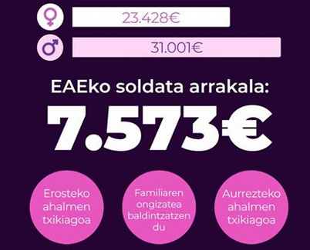
Testuingurua
Euskadiren egoera soldata-arrakala kontuetan, urteko batez besteko irabazien arabera
Soldata-arrakala
% 24,4

Slide 3
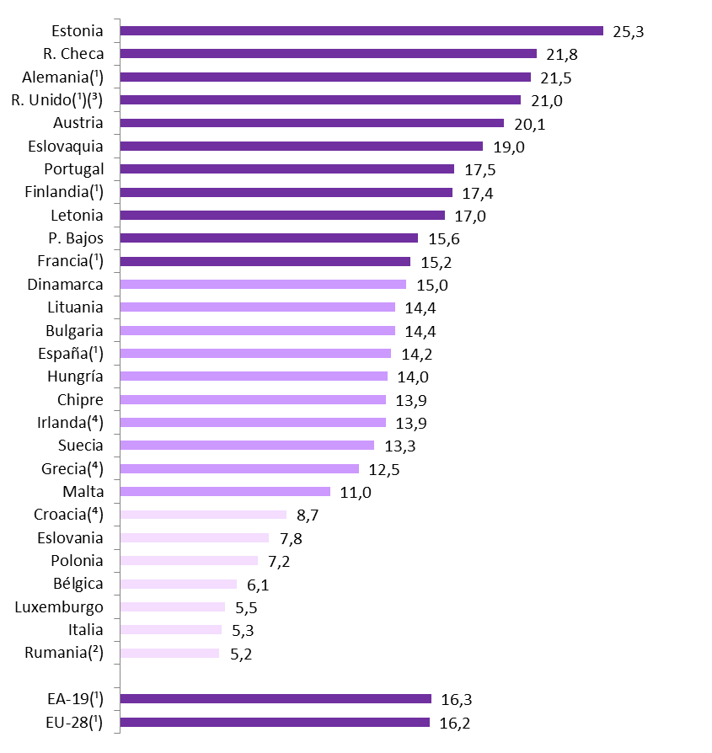
Testuingurua
Euskadiko egoera soldata-arrakala kontuetan, laneko ordu normal bakoitzeko batez besteko irabazien arabera (%)
% 14,3
Iturria: Eurostat 2016
10 baino gutxiago | 10-15 | 15 baino gehiago

Slide 4
Konpromisoak
XI. LEGEGINTZALDIRAKO GOBERNU-PROGRAMA
10. konpromisoa. Laneko osasuna eta segurtasuna eta berdintasuna sustatu
3. ekimena. Soldata-diskriminazioari aurre egin, eta gizonen eta emakumeen arteko benetako berdintasuna bultzatu lan-eremuan.
146. konpromisoa. Lan-eremuan emakumeen eta gizonen berdintasuna bultzatu
2. ekimena. Neurri ekonomikoak eta sozialak bultzatzea ordainsari-berdintasuna lortzeko bidean aurrera egiteko, enpresetako soldata-gardentasuna sustatzeko eta soldata-diskriminazioari aurre egiteko.
EUSKADI BASQUE COUNTRY 2030 AGENDA
8. helburua. Hazkunde ekonomiko jarraitu, inklusibo eta jasangarria sustatu, baita guztientzako enplegua, enplegu produktiboa eta lan duina ere.
46. jomuga: Lanean osasuna, segurtasuna eta berdintasunaren alde egin (8.5. helburuarekin bat (Agenda 2030): 2030erako, enplegu erabatekoa eta produktiboa lortzea eta lan duina bermatzea gizon eta emakume guztientzat, baita gazteentzat eta desgaitasunen bat dutenentzat ere, eta balio bereko lanari maila bereko ordainsaria garantizatzea.

Slide 5
Ikuspegia eta erronkak
IKUSPEGIA… Euskadi nolakoa izango da 2030. urtean?
INONGO SOLDATA-DISKRIMINAZIORIK GABEKO LAN-MERKATUA IZANGO DU.
SOLDATA-ARRAKALA TXIKIENA DUTEN 5 HERRIALDE EUROPARRETAKO BAT IZANGO DA.
ORDAINSARI-BERDINTASUNAREKIN ERABAT KONPROMETITUTA DAGOEN GIZARTEA (HERRITARRAK ETA AGENTE INSTITUZIONAL, SOZIAL ETA EKONOMIKOAK) IZANGO DA, BATETIK, BERDINTASUNEAN OINARRITUTAKO HEZKUNTZA, ETA, BESTETIK, GARATUTAKO BERDINTASUN-BALIOEKIN KOHERENTEAK DIREN JOKABIDE SOZIALAK OINARRI DITUENA.
ERRONKAK...
SOLDATA-ARRAKALA IXTEA
LAN-MOTAREN ARABERAKO SEGREGAZIOA MURRIZTEA
BERDINTASUNEAN OINARRITUTAKO HEZKUNTZA BERDINZALEA LANTZEA
ZAINTZA-LANA BESTE ERA BATERA ANTOLATZEA GIZARTEAN, LAN HORI DENEN ARTEAN HOBETO BANATZEKO.
HORREN INGURUAN SENTIKOR ETA ARDURATSU BIHURTZEA EUSKAL HERRITAR GUZTIAK

Slide 6
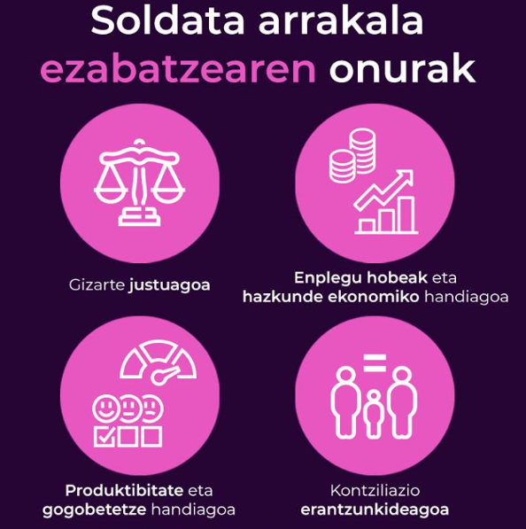
Ikuspegia eta erronkak

Slide 7
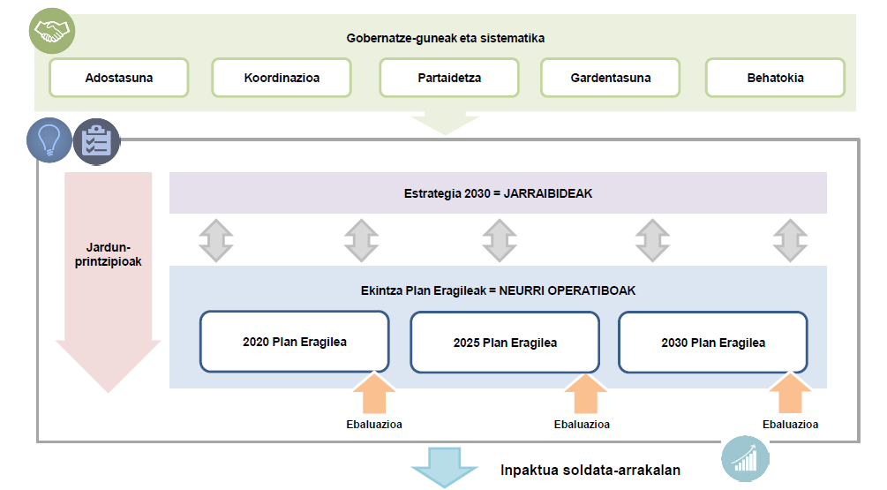
Estrategia eta Ekintzarako Plan Operatiboa

Slide 8
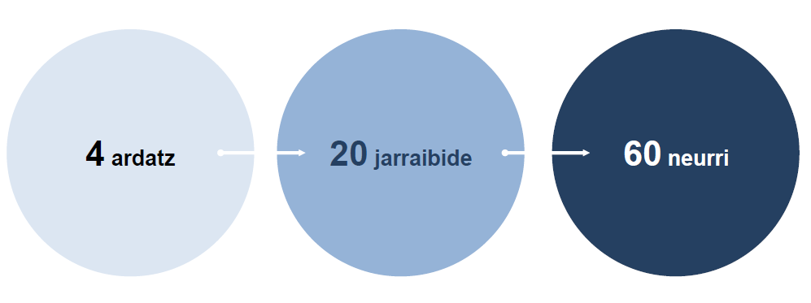
Ekintzarako Plan Operatiboa 2020
LEHENETSITAKO JARDUN-EREMUAK
IKUSKAPENA
KONTZILIAZIO-ERANTZUKIDETASUNA
HEZKUNTZA
PRESENTZIA ETA ORDEZKARITZA
SENTSIBILIZAZIOA

Slide 9
Ardatz, jarraibide eta neurrien taula orokorra
3. ardatza
4 ardatz
HEZIKETA ETA GIZARTEAREN SENTSIBILIZAZIOA
1. ardatza
2. ardatza
SOLDATA/ORDUA DESBERDINTASUNA MURRIZTEA
Soldata-arrakala estuagoa
LAN-JARDUNARI LOTUTAKO DESBERDINTASUNA MURRIZTEA
4. ardatza
SOLDATA-ARRAKALA ESTUAGOA

Slide 10
Ardatz, jarraibide eta neurrien taula orokorra
ARDATZA | JARRAIBIDEA
1. ARDATZA SOLDATA/ORDUA DESBERDINTASUNA MURRIZTEA | Ikuskapen gehiago egitea, sexuan oinarritutako soldata-diskriminazioak zuzentzeko, halakorik egonez gero
 | Langileei informazioa ematea, sexuan oinarritutako soldata-diskriminaziorik ez izateko eskubideaz, eta zuzeneko soldata-diskriminazioak sala ditzaten bultzatzea
 | Bokazio-orientaziorako jarduera indartzea eta hobetzea, EAEko gazteek karrera profesionala genero-estereotiporik gabeko informazio gehiago izanda aukera dezaten
 | Pizgarriak eskaintzea ikasketa tekniko eta teknologikoetan emakume gehiago sartzeko
 | Emakumeen presentzia eta eragina handitzea erabaki- eta zuzendaritza-eremuetan
2. ARDATZA DESBERDINTASUNA MURRIZTEA LANALDIETAN | Lan-iruzurraren kontrako borroka indartzea
 | Kontziliazio erantzukidea sustatzea EAEko enpresetan
 | Herritarrak, bereziki gizonak, sentsibilizatzea, etxeko lanetan eta pertsonen zaintza-lanetan haiek ere erantzule izan daitezen
 | 0-3 urtekoen eskolatzea bultzatzea
 | Kontziliazio erantzukidea gehiago lantzea EAEko administrazio publikoan
 | Ordutegiak arrazionalizatzea, kontziliazioa errazteko
 | Kontziliazio erantzukidea errazteko pizgarri ekonomikoak eta zerbitzuak gehitzea, emakumeak lan-merkatutik atera ez daitezen eta haien jarduera-tasa hobetu dadin
20 jarraibide

Slide 11
Ardatz, jarraibide eta neurrien taula orokorra
ARDATZA | JARRAIBIDEA
3. ARDATZA HEZKUNTZA ETA GIZARTEA SENTSIBILIZATZEA | Haurtzarotik berdintasunean oinarritutako hezkuntza sustatzea
 | Euskadin soldata-arrakalari eragiten dioten faktoreen bilakaerari erreparatzea
 | Aplikatutako neurriek zenbateko inpaktu erreala lortu duten ebaluatzea
 | Gizarteari erakustea soldata-arrakala murrizteak zer balio dakarren gure herriarentzat
4. ARDATZA ENPRESAK ETA SINDIKATUAK SENTSIBILIZATZEA | Berdintasun-planak orokortzea, zuzeneko eta zeharkako soldata-arrakalaren kontra egiteko neurriak dituzten enpresetan
 | Kudeaketa aurreratua gehiago lantzea, pertsonen garapena balioesteko eta babesteko, generoaren arabera lerrotu gabe.
 | Soldata-gardentasuna sustatzea
 | Kontratazioan klausula sozialak erabiltzea, soldata-arrakala murrizten aurrera egiteko.
20 jarraibide

Slide 12
Ardatz, jarraibide eta neurrien taula orokorra
ARDATZAK | SAILA | NEURRI KOPURUA
1. ARDATZA SOLDATA/ORDUA DESBERDINTASUNA MURRIZTEA | LANA ETA JUSTIZIA HEZKUNTZA EKONOMIAREN GARAPENA ETA AZPIEGITURAK GOBERNANTZA PUBLIKOA ETA AUTOGOBERNUA | 4 5 2 1
GUZTIRA |  | 12
2. ARDATZA DESBERDINTASUNA MURRIZTEA LANALDI-KONTUETAN | LANA ETA JUSTIZIA ENPLEGUA ETA GIZARTE POLITIKAK LEHENDAKARITZA-EMAKUNDE HEZKUNTZA GOBERNANTZA PUBLIKOA ETA AUTOGOBERNUA | 3 14 1 2 2
GUZTIRA |  | 22
3. ARDATZA HEZKUNTZA ETA GIZARTEA SENTSIBILIZATZEA | HEZKUNTZA LEHENDAKARITZA-EMAKUNDE GOBERNANTZA PUBLIKOA ETA AUTOGOBERNUA EKONOMIAREN GARAPENA ETA AZPIEGITURAK LANA ETA JUSTIZIA LEHENDAKARITZA | 4 5 2 1 2 1
GUZTIRA |  | 15
4. ARDATZA ENPRESAK ETA SINDIKATUAK SENTSIBILIZATZEA | LANA ETA JUSTIZIA LEHENDAKARITZA-EMAKUNDE EKONOMIAREN GARAPENA ETA AZPIEGITURAK OGASUNA ETA EKONOMIA | 6 1 2 2
GUZTIRA |  | 11
60 neurri (neurri/ ardatz/ sail kopurua)

Slide 13
Neurrien laburpena
LANEKO IRUZURRAREN KONTRA GOGOR BORROKATZEA, IKUSKAPEN GEHIAGO EGINEZ.
HEZKUNTZAREN ESTALDURA UNIBERTSALA DENEI ZIURTATU, 3 URTE ARTE
EMAKUME GEHIAGO SARTZEA GIZONEK HARTUTAKO LANBIDE ETA ZEREGINETARA
KARRERA PROFESIONALA GENERO-ESTEREOTIPORIK GABE AUKERATZEKO BIDEAK EMATEA
ETXEKO LANAK EGITEN ETA ETXEKOAK ZAINTZEN GIZONEK ETA EMAKUMEEK ERANTZUKIZUN BERDINA IZATEKO AHALEGINA EGITEA
EMAKUMEEN LAN-JARDUERAREN TASA HOBETZEA.
BERDINTASUN-PLANAK OROKORTZEA ENPRESETAN, ZUZENEKO ETA ZEHARKAKO SOLDATA-ARRAKALAREN KONTRA EGITEKO NEURRIAK ERE SARTUTA
JENDEA ZAINTZEN JARDUTEN DIRENEI OSPE EKONOMIKO ETA SOZIALA EMATEA
GIZON ETA EMAKUMEEN GURASO-BAIMENAK ETA -BALDINTZAK PAREKATZEA, BAI SEKTORE PUBLIKOAN BAI SEKTORE PRIBATUAN
SOLDATA-ARRAKALA MURRIZTEAREN ALDEKO JOERA BULTZATU HERRITARREN, ENPRESEN ETA SINDIKATUEN ARTEAN

Slide 14
2020 Plan Operatiboaren agertoki ekonomikoaren laburpena
1. ARDATZA
Soldata/ordu bakoitzeko desberdintasuna murriztea
2. ARDATZA
Desberdintasuna murriztea lanaldiari dagokionez
3. ARDATZA
Gizartea heztea eta sentsibilizatzea
4. ARDATZA
Enpresak eta sindikatuak sentsibilizatzea
Aurrekontuaren estimazioa, ARDATZ BAKOITZEKO:
2019/2020
282,3 M €
1.663.600 €
275.558.000 €
4.169.000 €
965.000 €

